Slide 1







ChatGPT(2022.11.30)

Slide 2

DeepSeek(2025.01.20)
ChatGPT(2022.11.30)

Slide 3
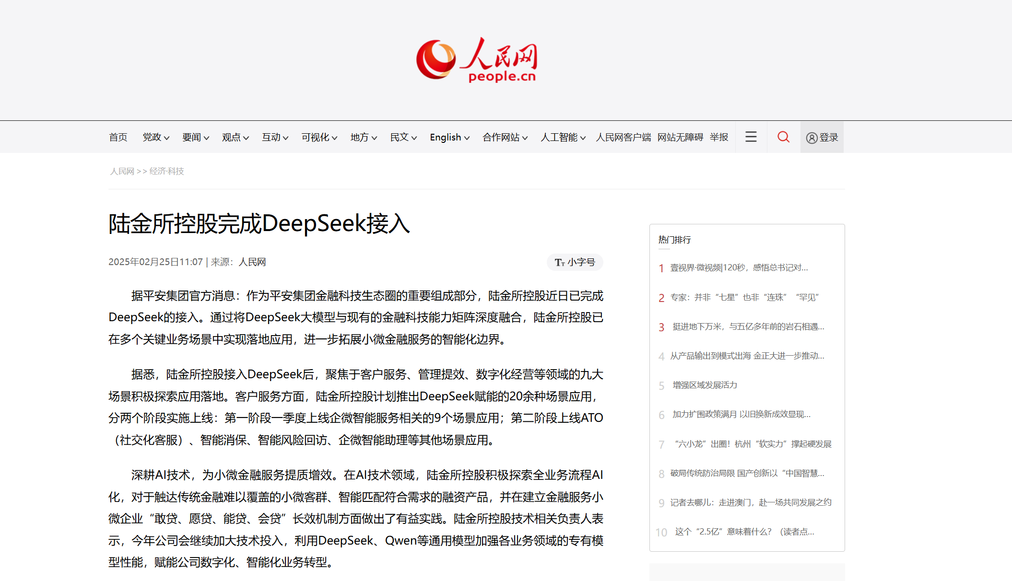
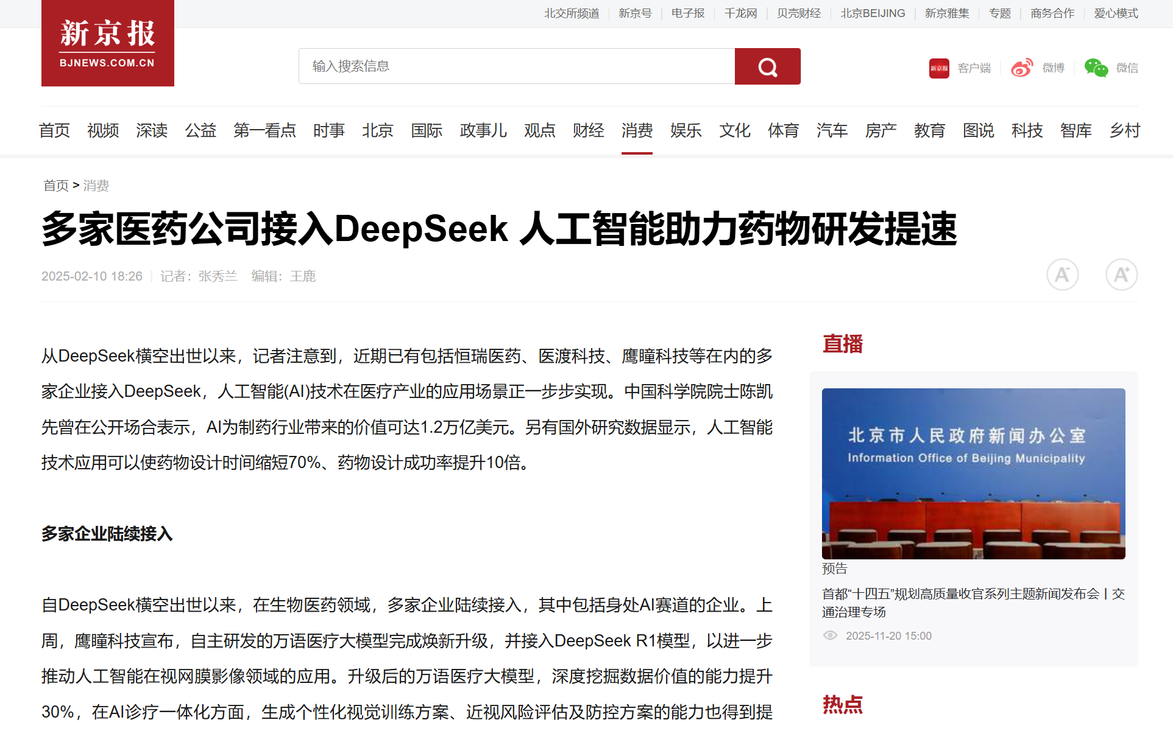
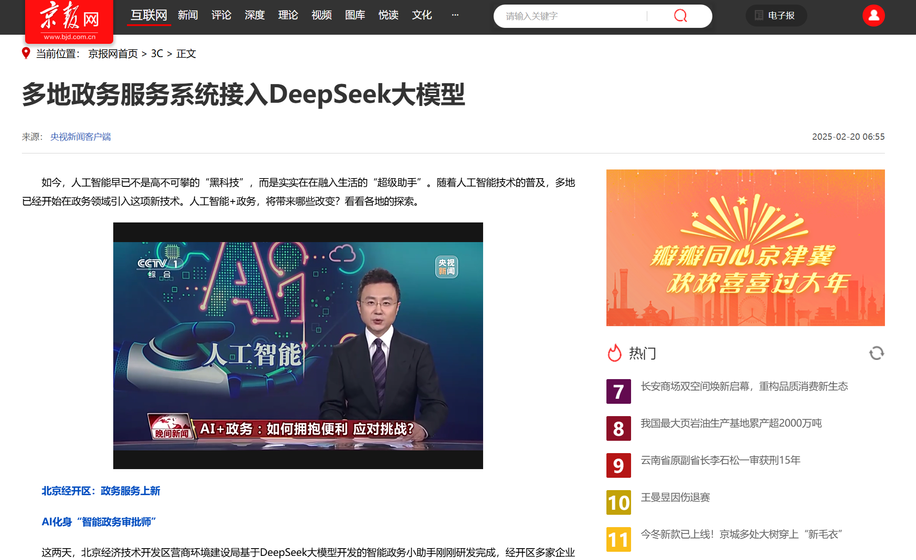
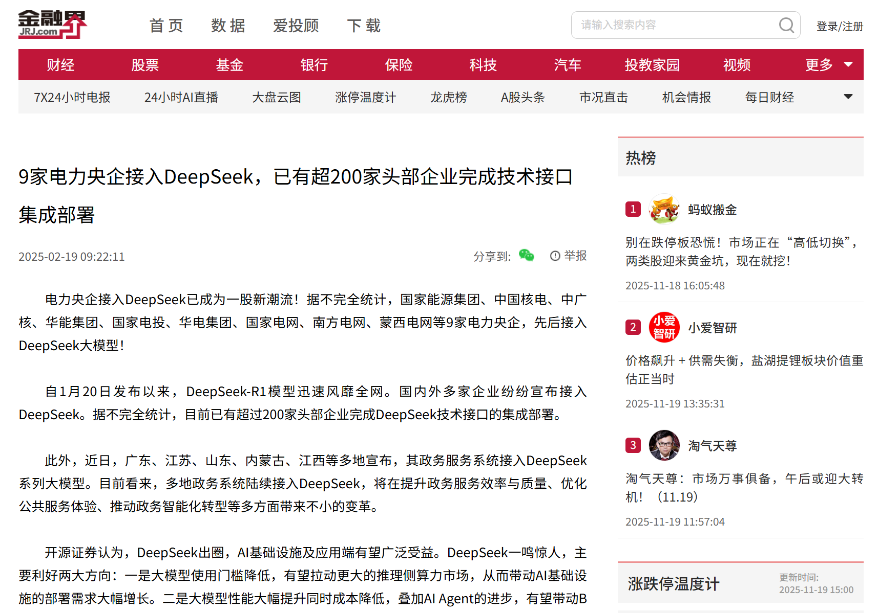
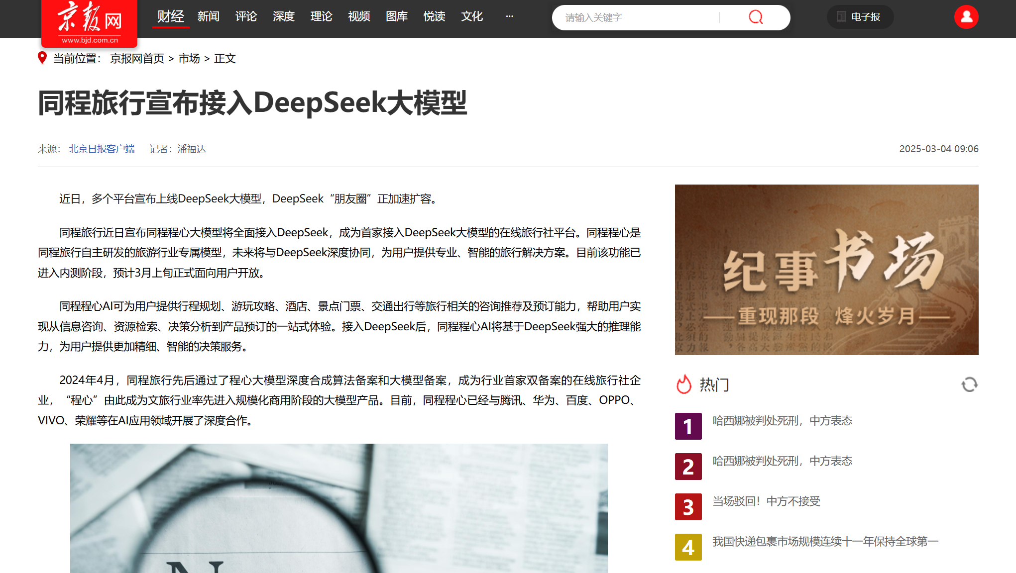
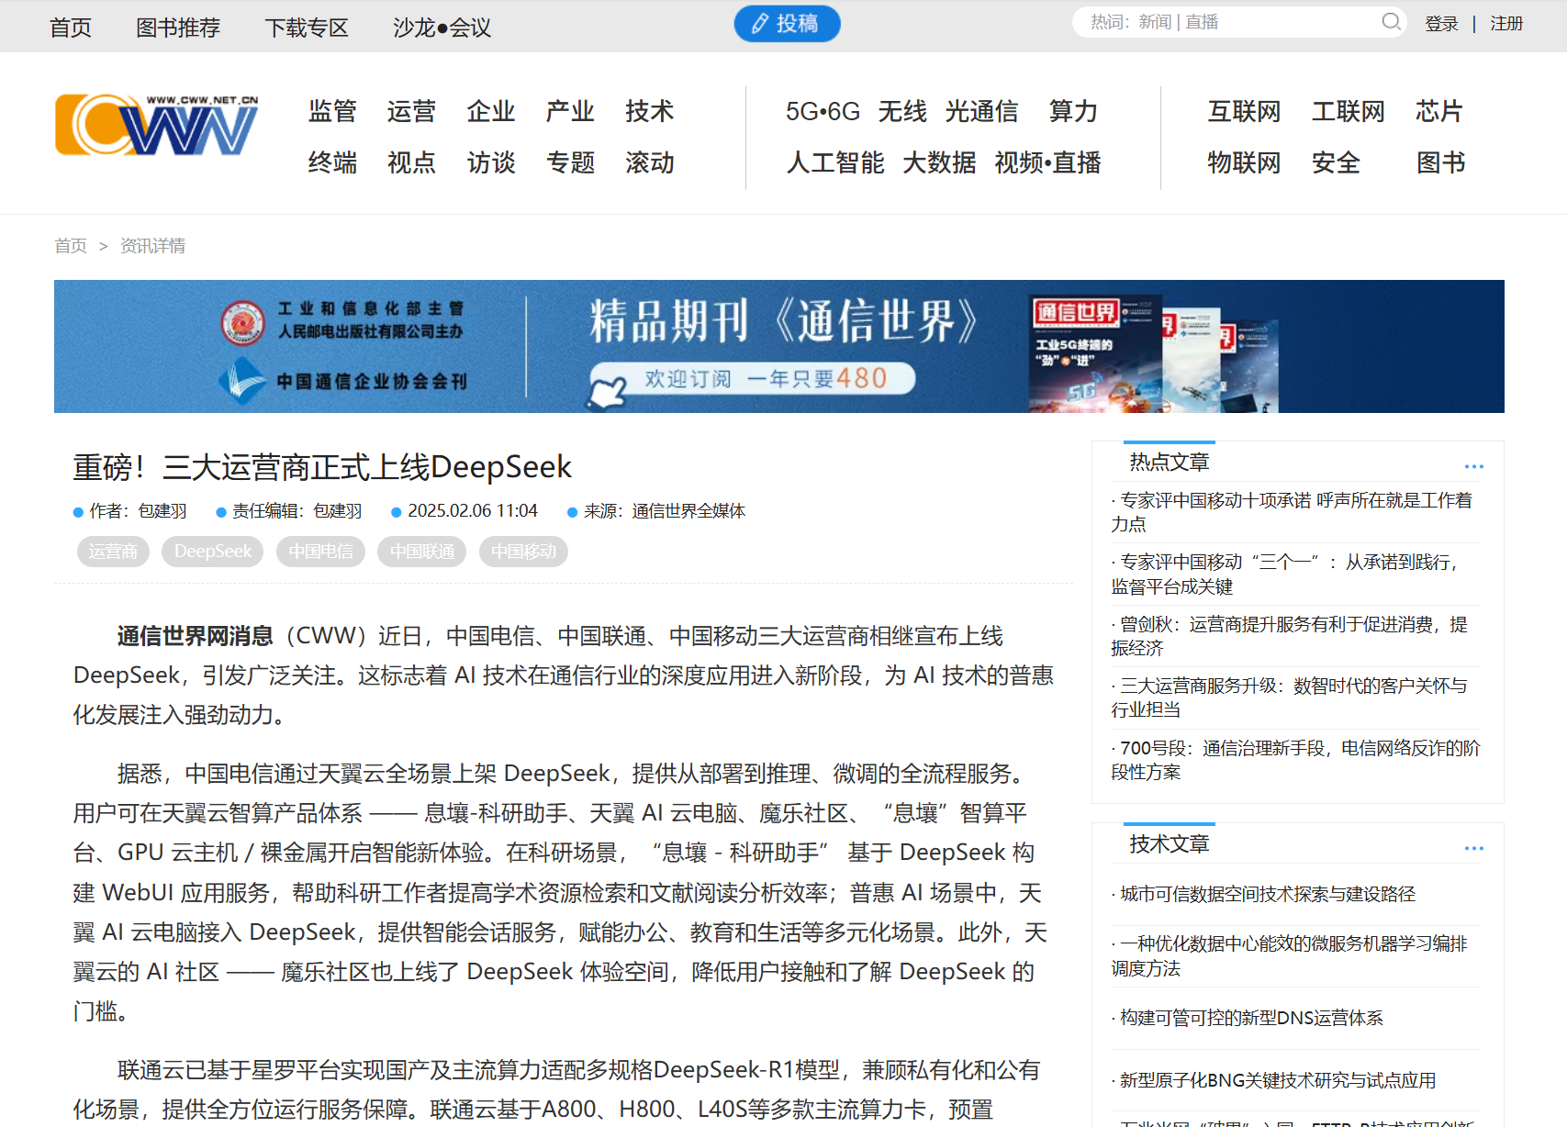
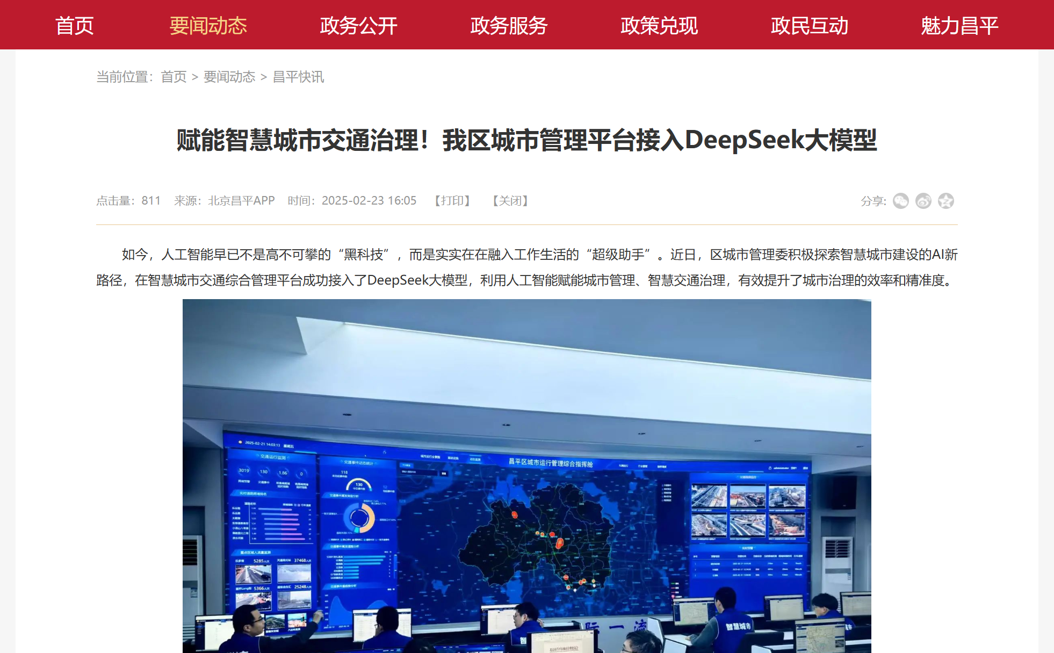
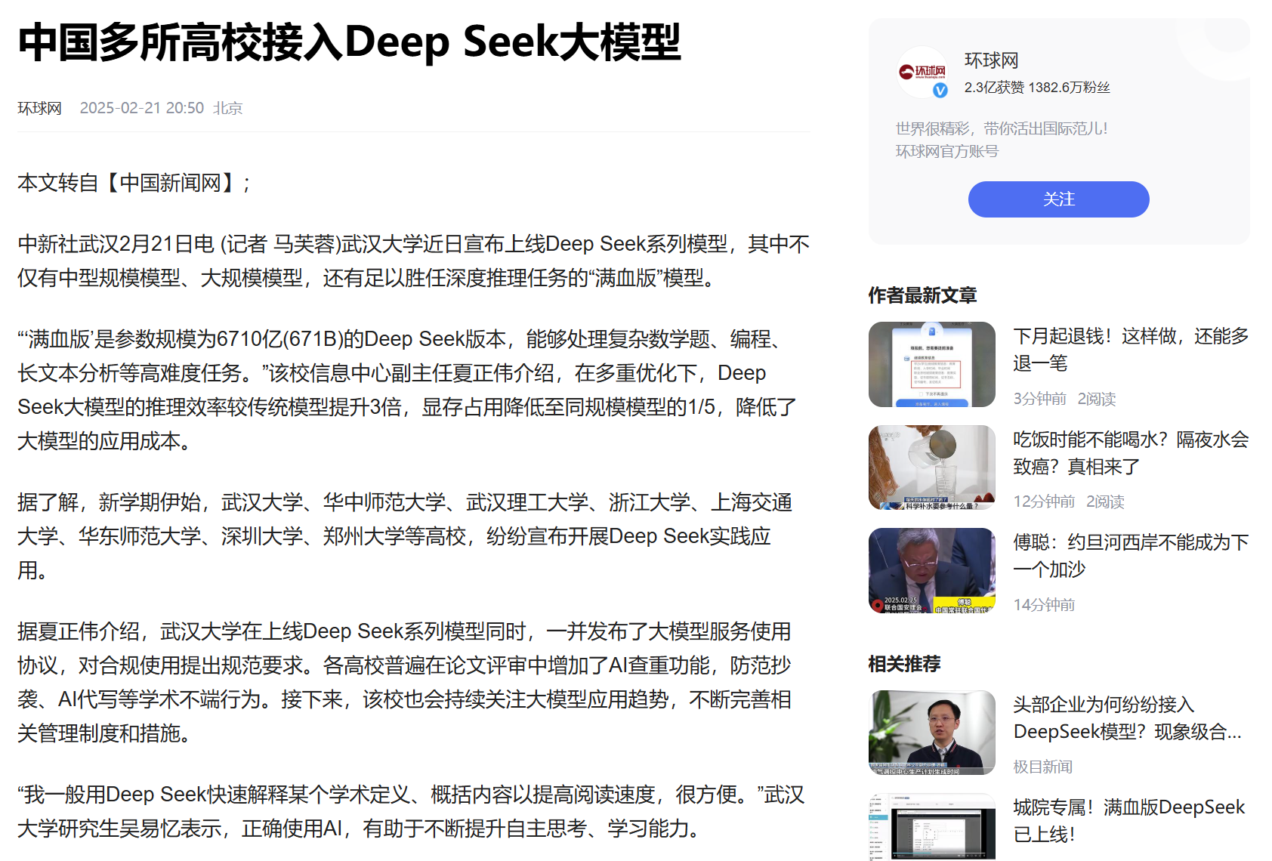

Slide 4

各个行业软件系统
IT行业
AI辅助学习 AI辅助开发
自动化测试 智能运维 故障预测
金融/保险
智能投研 量化交易 风险控制
自动化核保 智能客服
娱乐行业
AIGC动画短剧制作
AI游戏NPC AI作曲 AI视频生成
办公/教育
智能会议纪要 个性化辅导
AI助教 智能批改 智能文档操作
医疗健康
智能导诊与分诊 医疗影像诊断
临床决策辅助 药物研发
电商零售
个性化推荐与导购 智能客服
AI数字人直播 智能仓储
政务/法律
政务服务智能体 法律文书审阅 合同智能审查 舆情分析
农业/林业
农事决策 基因组辅助育种
智能无人机作业 山林防护预警
工业制造
智能质检 生产工艺优化
智能仓库与物料分拣
AI大模型

Slide 5
IT行业
AI辅助学习 AI辅助开发
自动化测试 智能运维 故障预测
金融/保险
智能投研 量化交易 风险控制
自动化核保 智能客服
娱乐行业
AIGC动画短剧制作
AI游戏NPC AI作曲 AI视频生成
电商零售
个性化推荐与导购 智能客服
AI数字人直播 智能仓储
AI大模型
办公/教育
智能会议纪要 个性化辅导
AI助教 智能批改 智能文档操作
医疗健康
智能导诊与分诊 医疗影像诊断
临床决策辅助 药物研发
算法
政务/法律
政务服务智能体 法律文书审阅 合同智能审查 舆情分析
工业制造
智能质检 生产工艺优化
智能仓库与物料分拣
大模型开发
模型微调
AI应用开发

Slide 6
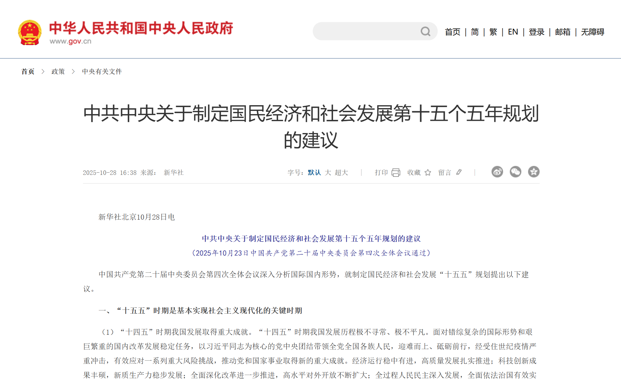
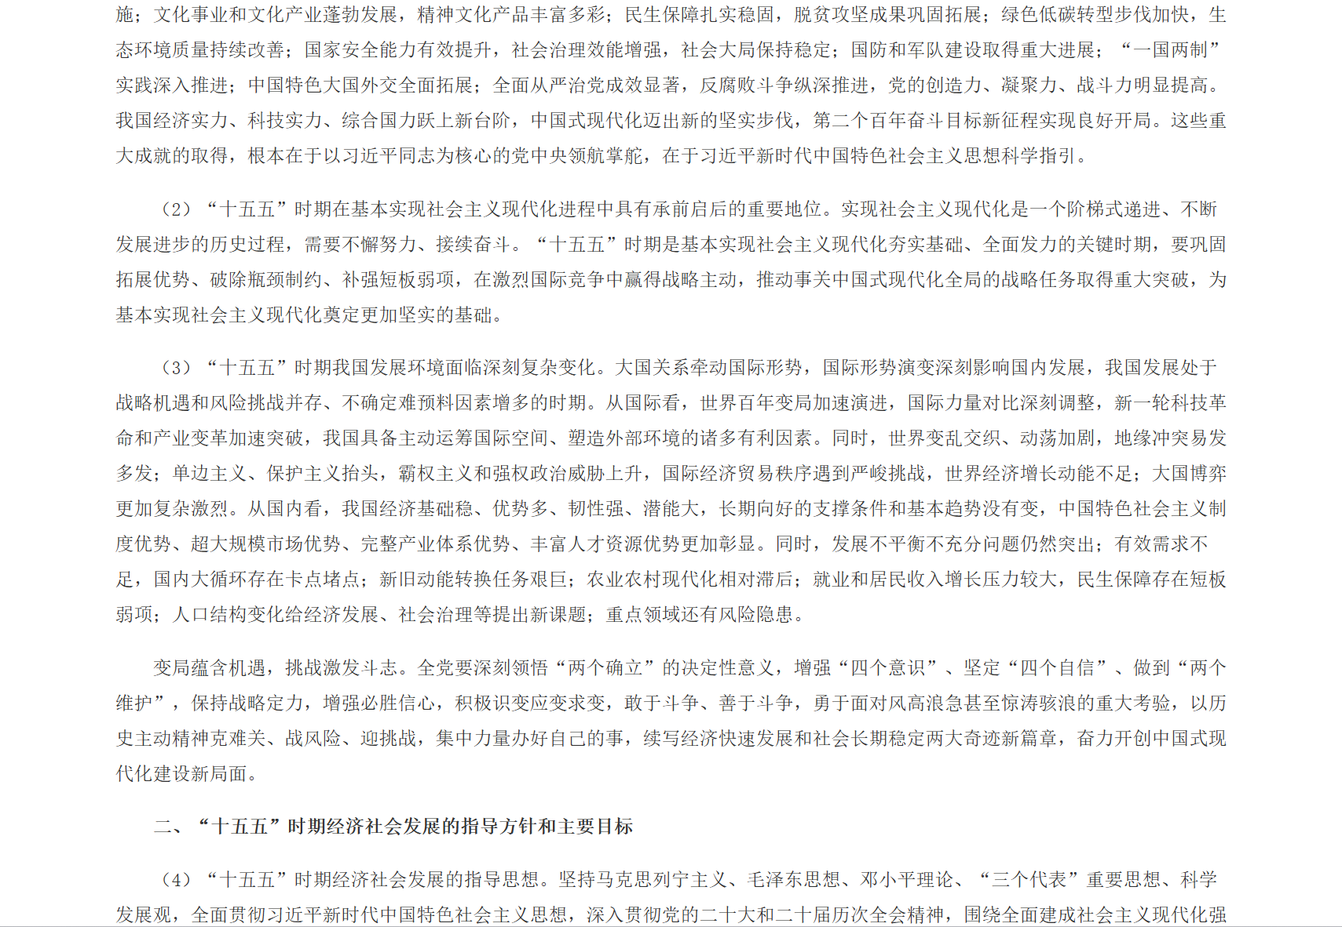
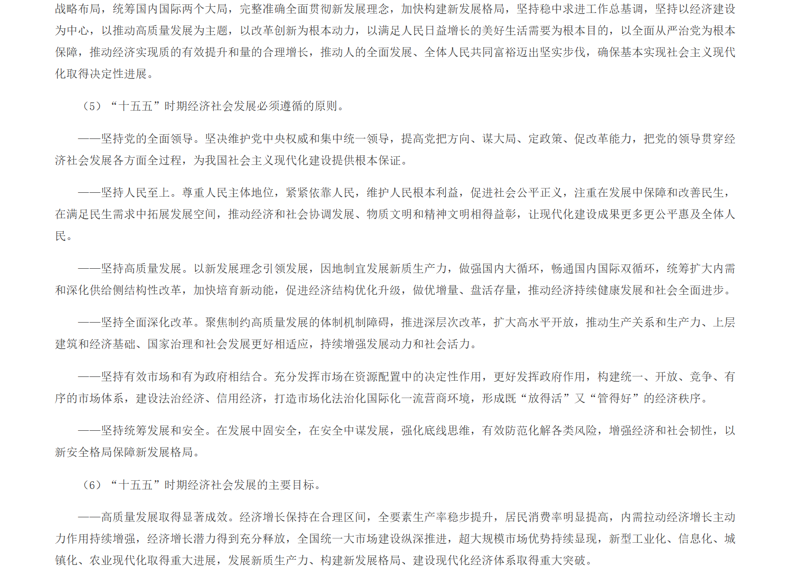
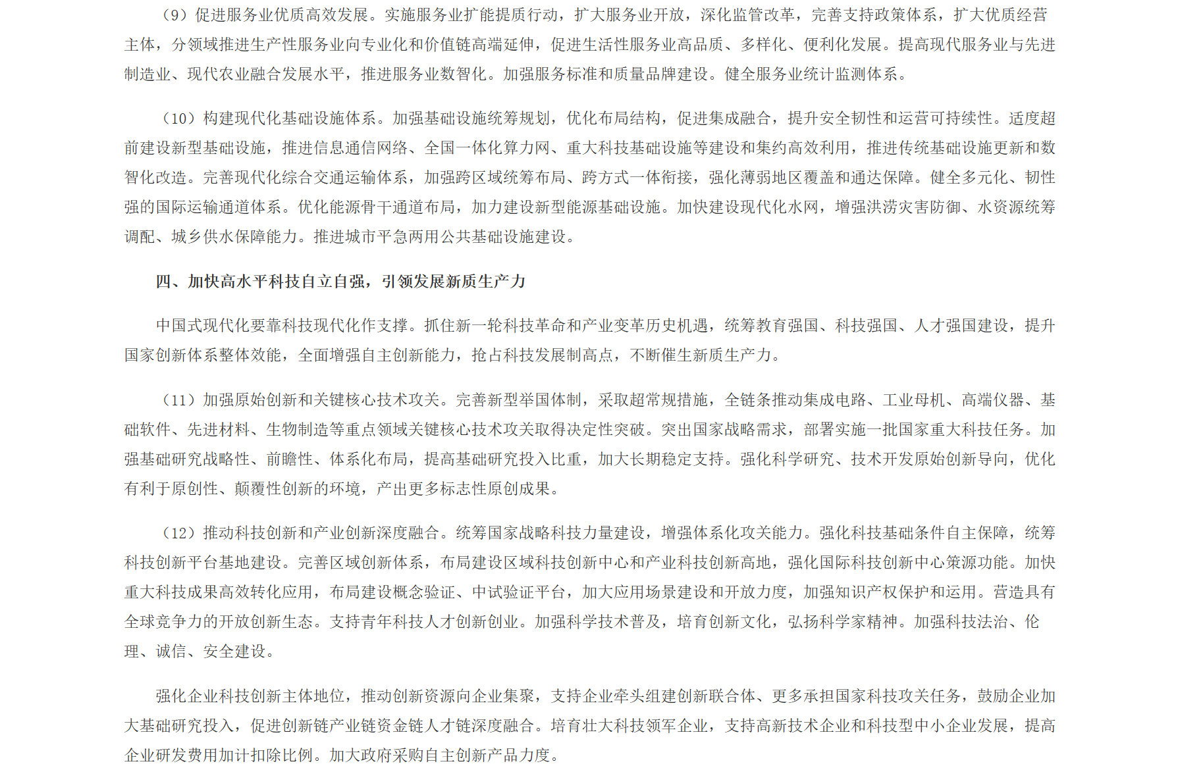
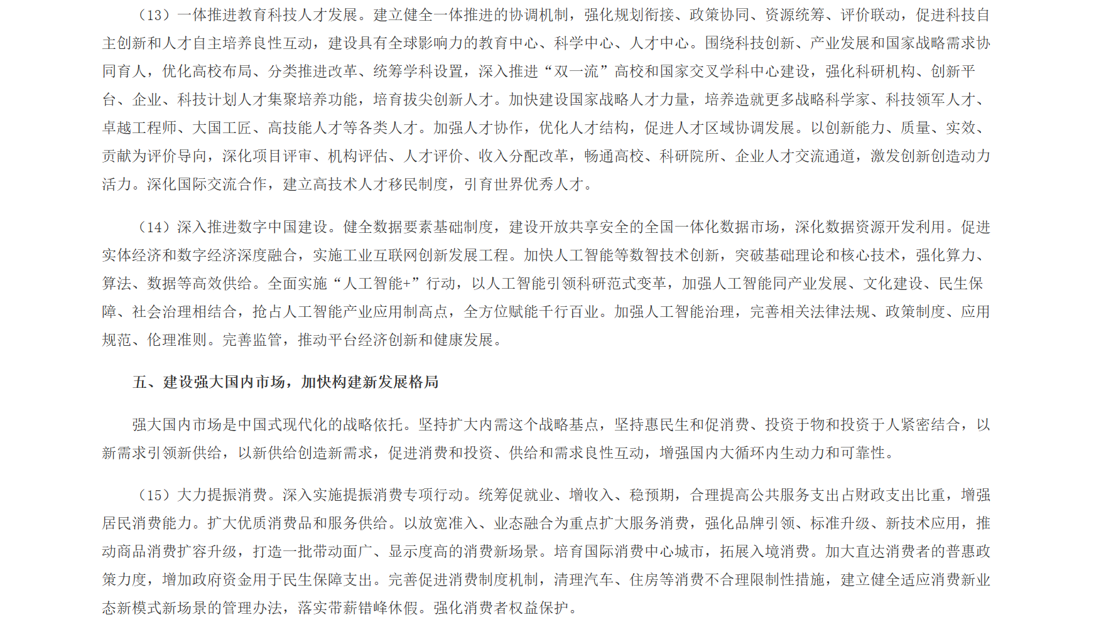

Slide 7
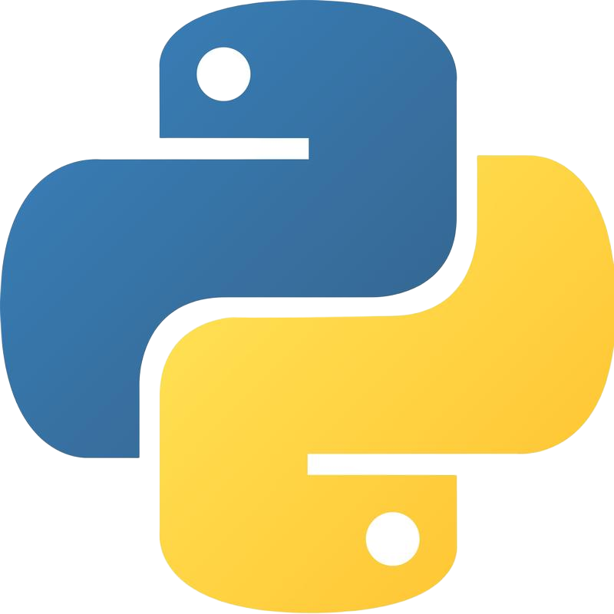
AI大模型开发

Slide 8
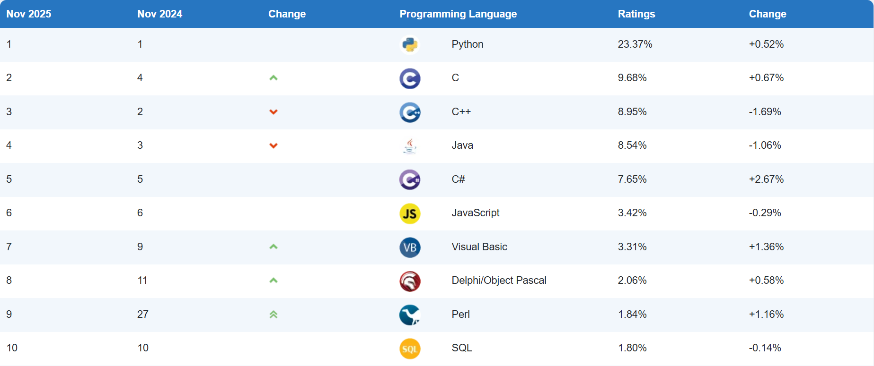
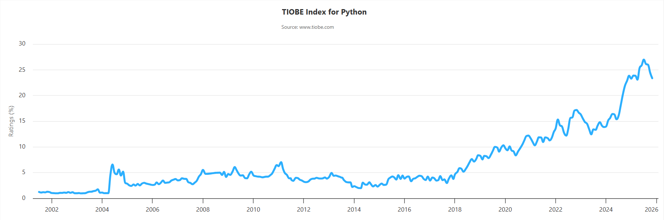
AI大模型开发

Slide 9
Python+AI
—— 从入门到大神一套通关 ——

Slide 10
课程内容
Python实战-AI应用
Python实战-数据分析
AI大模型基础
HTTP协议
接入DeepSeek
Prompt工程
AI伴侣项目(Streamlit、文件…)
Python 大模型开发学习指南
数据分析初体验
Jupiter Notebook
Pandas
Matplotlib
数据分析与可视化案例
Python 数据分析学习指南
Python启航
Python初识
Python解释器
Python开发工具
Python入门程序
1
2
3
4
5
6
Python核心语法
Python实战-爬虫
Python实战-Web应用
数据存储与运算
流程控制语句
数据存储容器
函数
面向对象基础
......
爬虫入门(入门、合规性)
HTML页面结构
正则表达式
爬虫项目实战(豆瓣电影TOP榜...)
多线程、线程池
Python 爬虫学习指南
面向对象高级
FastAPI
Web应用案例
Python装饰器
Python Web学习指南
1
3
2
4

Slide 11
课程特色
1
知识全面，体系完整
3
AI赋能，高效开发
系统构建Python技能树，涵盖Python语言核心、AI、网络爬虫、数据分析、Web应用等关键领域。
深度整合AI编程工具，覆盖从代码生成到调试、优化的全流程，助你掌握智能高效的开发方式，适应技术发展新趋势
2
项目驱动，实战教学
4
工程实践，规范开发
通过多元案例驱动，提升学习动力。通过AI应用、爬虫、数据分析与可视化、Web应用等丰富的项目实战，
以可感知的成果巩固知识，激发学习兴趣和创造潜力。
课程强调企业级开发实践，融入异常处理、日志管理、调试技巧与模块化开发等工程实践，培养即插即用的工程素养与问题解决的能力。

Slide 12
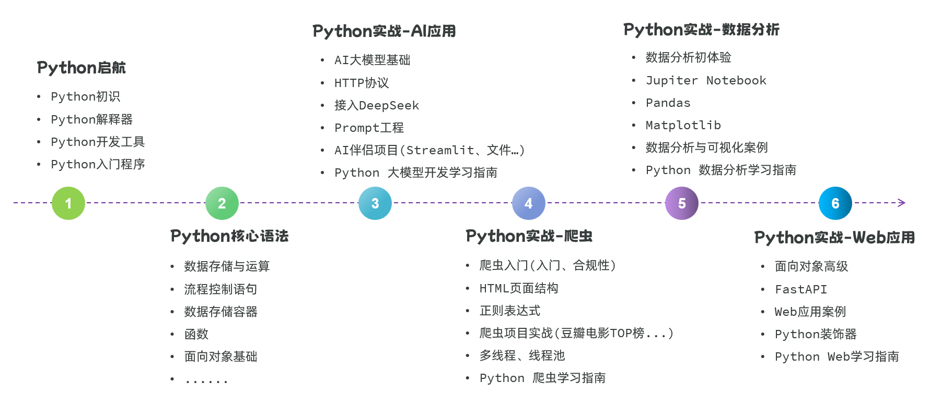

Slide 13
课程特色
1
知识全面，体系完整
3
AI赋能，高效开发
系统构建Python技能树，涵盖Python语言核心、AI、网络爬虫、数据分析、Web应用等关键领域。
深度整合AI编程工具，覆盖从代码生成到调试、优化的全流程，助你掌握智能高效的开发方式，适应技术发展新趋势
2
项目驱动，实战教学
4
工程实践，规范开发
通过多元案例驱动，提升学习动力。通过AI应用、爬虫、数据分析与可视化、Web应用等丰富的项目实战，
以可感知的成果巩固知识，激发学习兴趣和创造潜力。
课程强调企业级开发实践，融入异常处理、日志管理、调试技巧与模块化开发等工程实践，培养即插即用的工程素养与问题解决的能力。

Slide 14
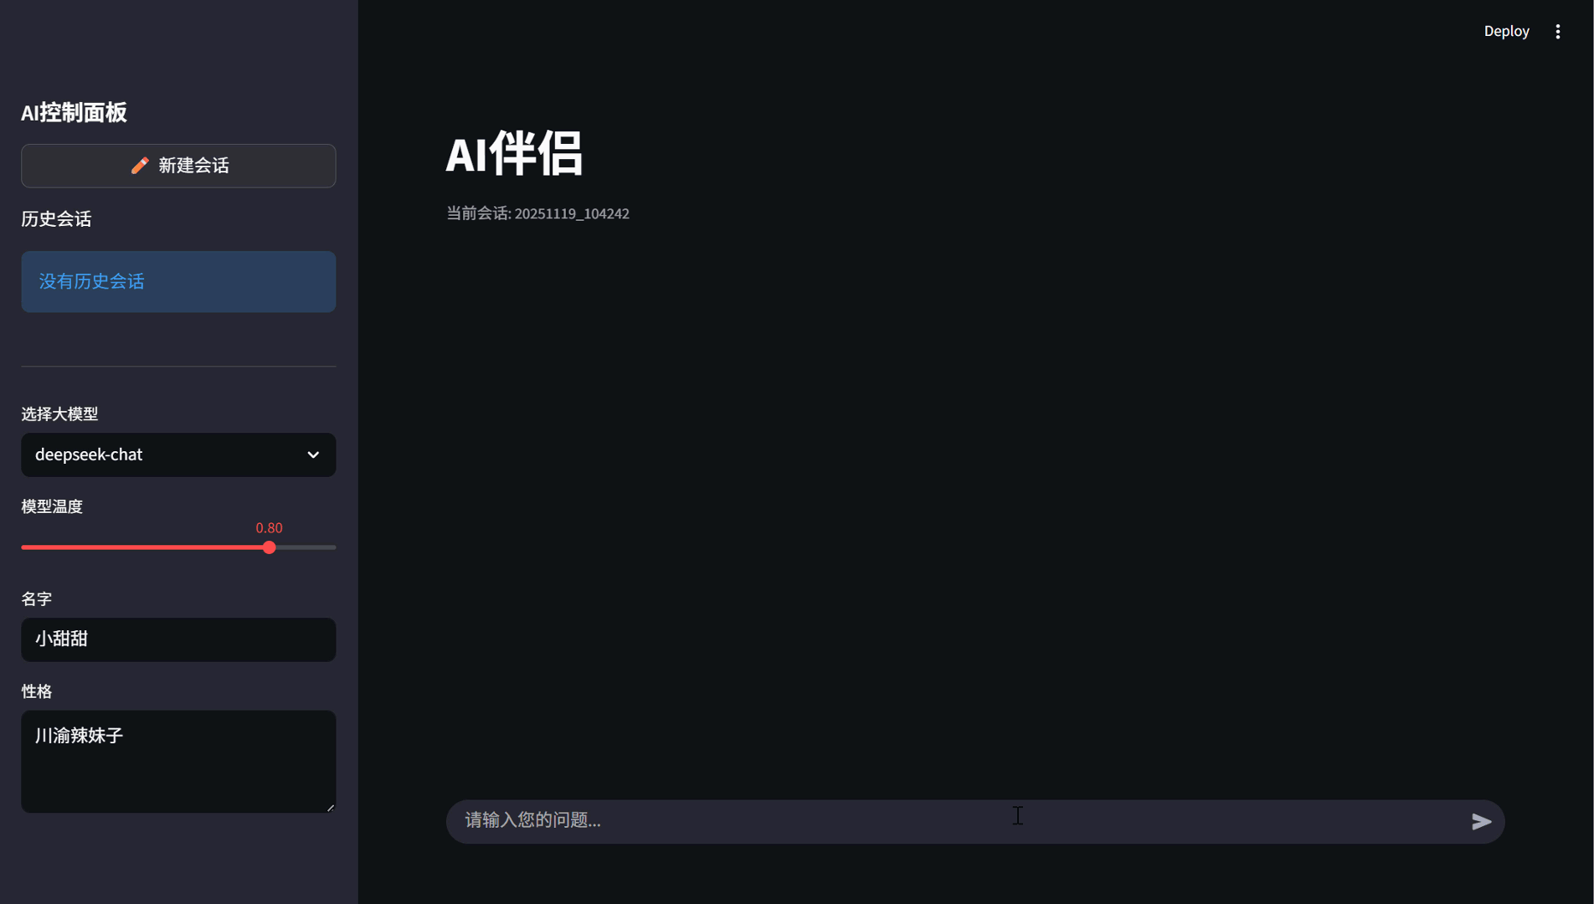

Slide 15
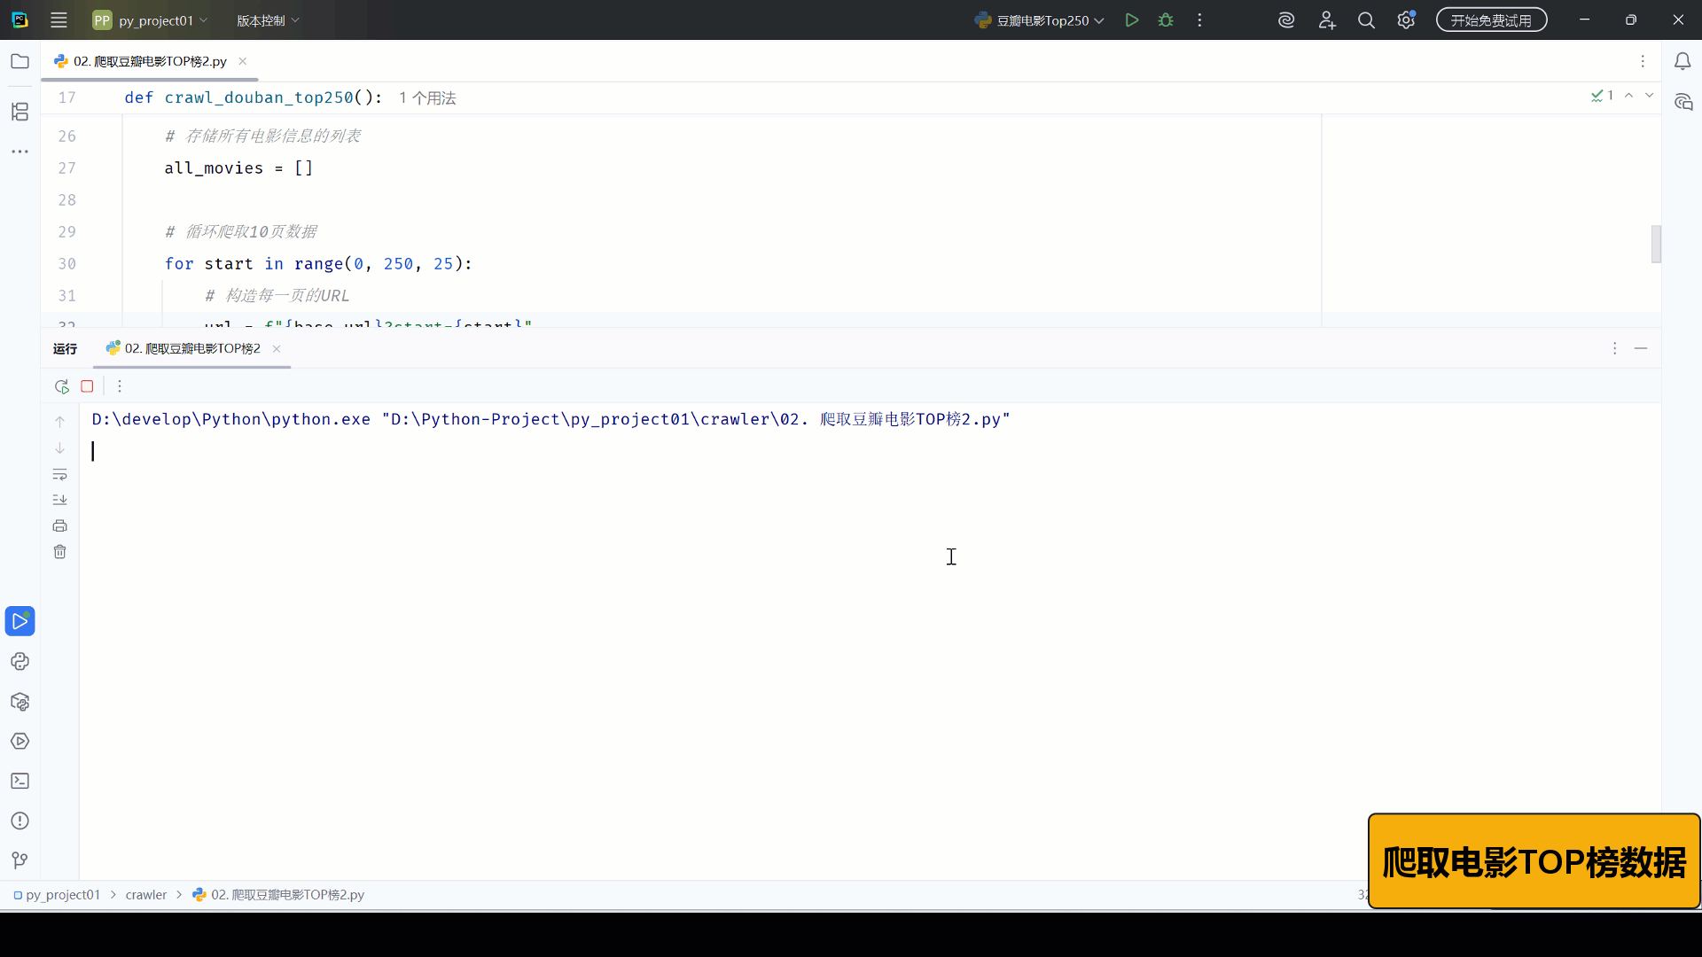

Slide 16
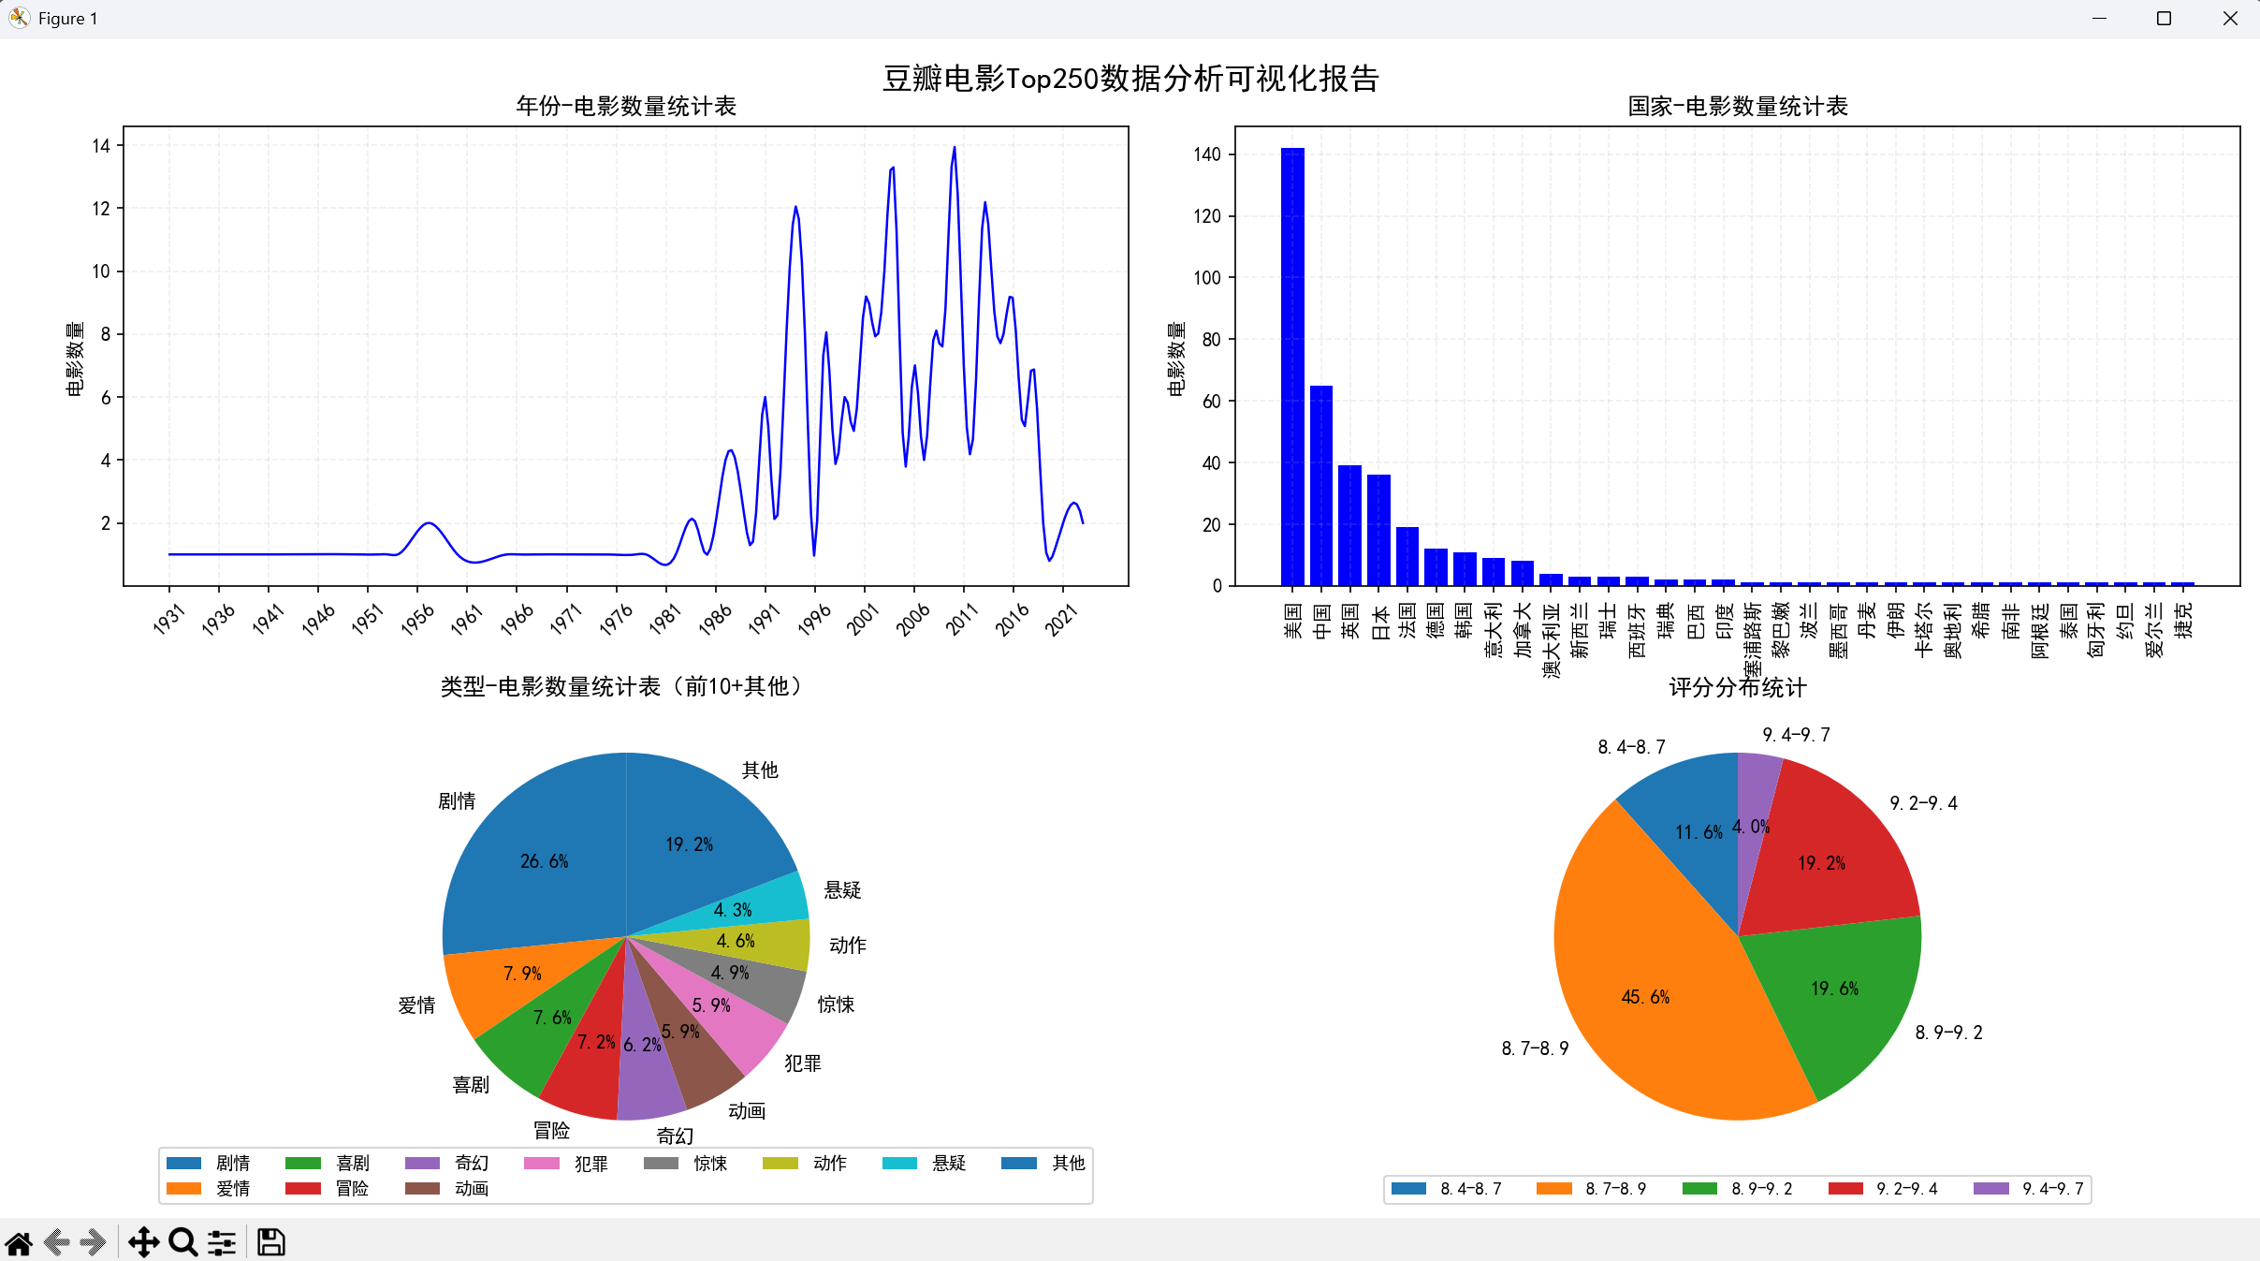

Slide 17
课程特色
1
知识全面，体系完整
3
AI赋能，高效开发
系统构建Python技能树，涵盖Python语言核心、AI、网络爬虫、数据分析、Web应用等关键领域。
深度整合AI编程工具，覆盖从代码生成到调试、优化的全流程，助你掌握智能高效的开发方式，适应技术发展新趋势
2
项目驱动，实战教学
4
工程实践，规范开发
通过多元案例驱动，提升学习动力。通过AI应用、爬虫、数据分析与可视化、Web应用等丰富的项目实战，
以可感知的成果巩固知识，激发学习兴趣和创造潜力。
课程强调企业级开发实践，融入异常处理、日志管理、调试技巧与模块化开发等工程实践，培养即插即用的工程素养与问题解决的能力。

Slide 18
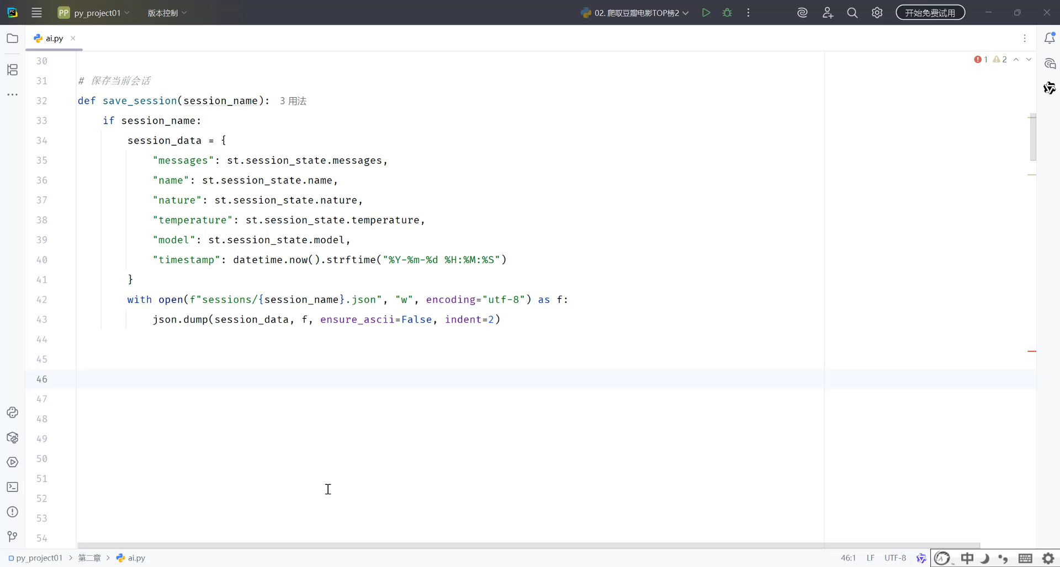

Slide 19
课程特色
1
知识全面，体系完整
3
AI赋能，高效开发
系统构建Python技能树，涵盖Python语言核心、AI、网络爬虫、数据分析、Web应用等关键领域。
深度整合AI编程工具，覆盖从代码生成到调试、优化的全流程，助你掌握智能高效的开发方式，适应技术发展新趋势
2
项目驱动，实战教学
4
工程实践，规范开发
通过多元案例驱动，提升学习动力。通过AI应用、爬虫、数据分析与可视化、Web应用等丰富的项目实战，
以可感知的成果巩固知识，激发学习兴趣和创造潜力。
课程强调企业级开发实践，融入异常处理、日志管理、调试技巧与模块化开发等工程实践，培养即插即用的工程素养与问题解决的能力。

Slide 20
课程收获
4
2
1
3
AI大模型基础知识，独立开发基础AI应用
AI编程、调试的思想
开发效率翻倍
扎实的基本功
优秀的编程思维
AI应用、爬虫、数据分析与可视化、Web应用等多元应用开发

Slide 21
适用人群
1
2
3
4
完全零基础的小白
对AI大模型、爬虫、数据分析感兴趣的技术爱好者
转行从事AI大模型开发的从业者
应对考试、竞赛、面试的大学生

Slide 22

学习方法
1
Python启航
夯实基础，不使用AI工具，手敲代码
2
Python核心语法
不要只看视频
3
Python实战-AI应用
多敲、多练
4
Python实战-爬虫
基于AI辅助工具，提高开发效率，掌握AI编程思想
5
Python实战-数据分析
6
Python实战-Web应用

Slide 23
Python启航

Slide 24


